Slide 1



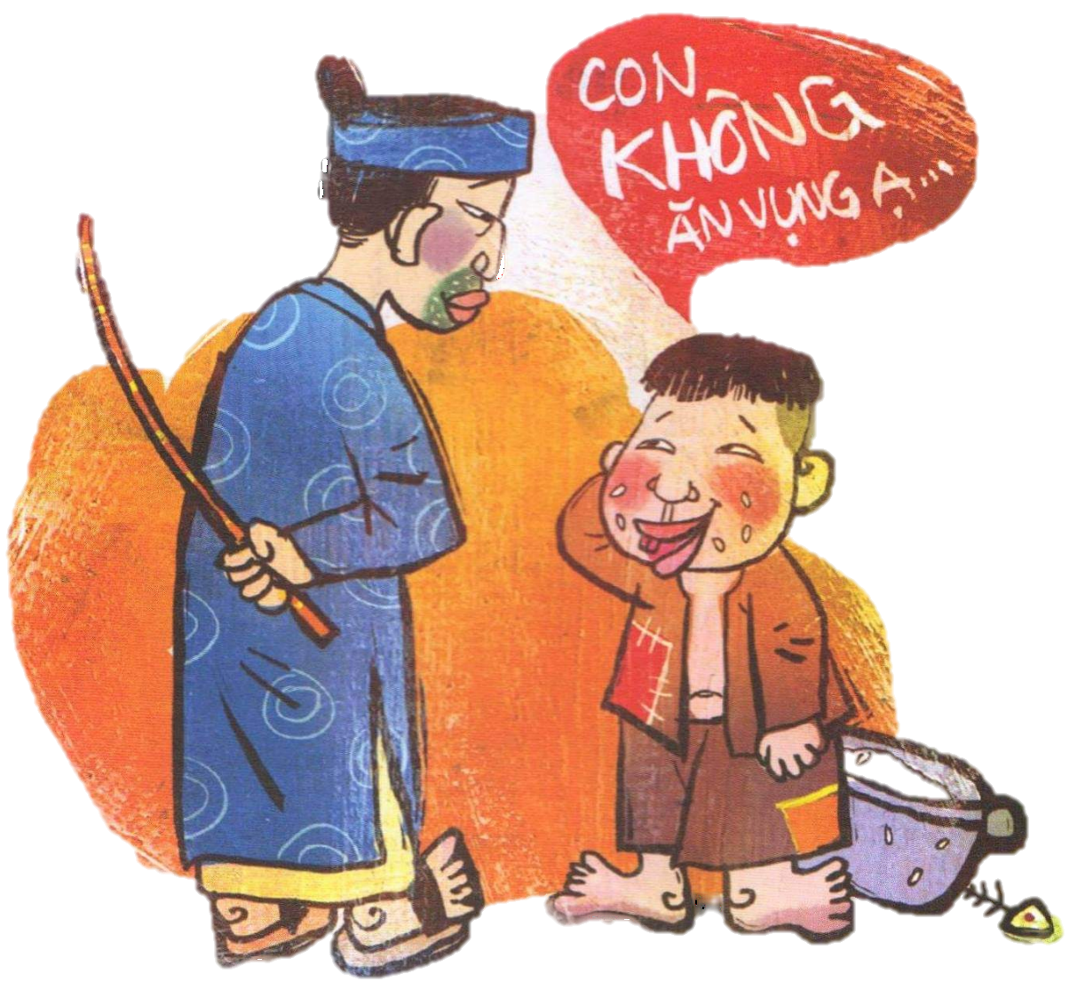

Slide 2

Luật chơi
- 3 đội chơi nhận về cho mình 01 bộ thẻ hình ảnh, băng dính và bút dạ, bảng phụ.
- Trong thời gian 3 phút, các đội quan sát hình ảnh, điền tên và sắp xếp vào bảng phụ đã cho theo nội dung thành ngữ và tục ngữ.
- Đội nào có nhiều đáp án đúng nhất, đội đó giành chiến thắng

Slide 3



Slide 4



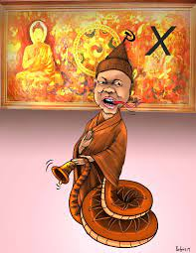

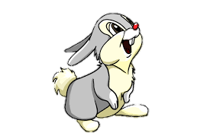
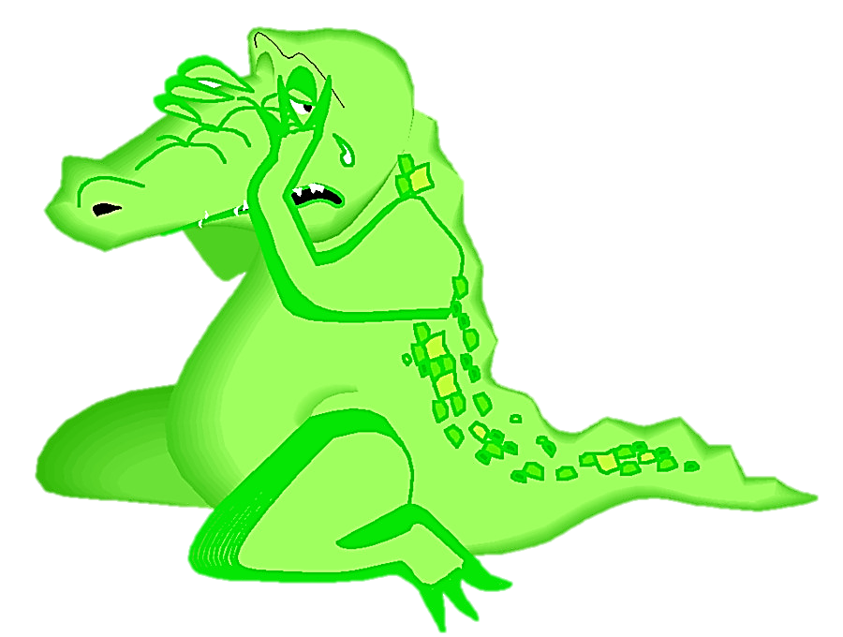
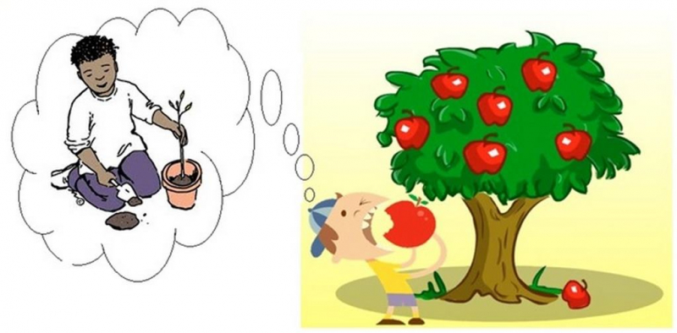
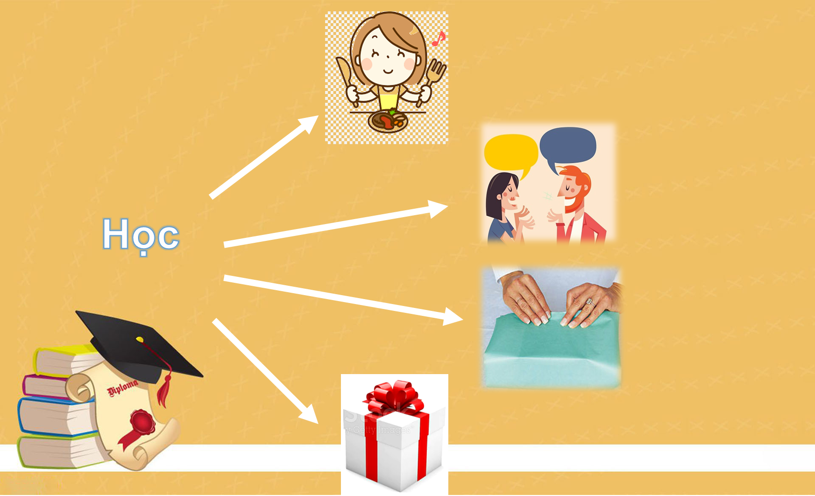

Thành ngữ | Cá lớn nuốt cá bé | Nước mắt cá sấu | Khẩu Phật tâm xà
Tục ngữ | Ăn quả nhớ kẻ trồng cây | Học ăn, học nói, học gói, học mở | Nhất nước, nhì phân, tam cần, tứ giống

Slide 5
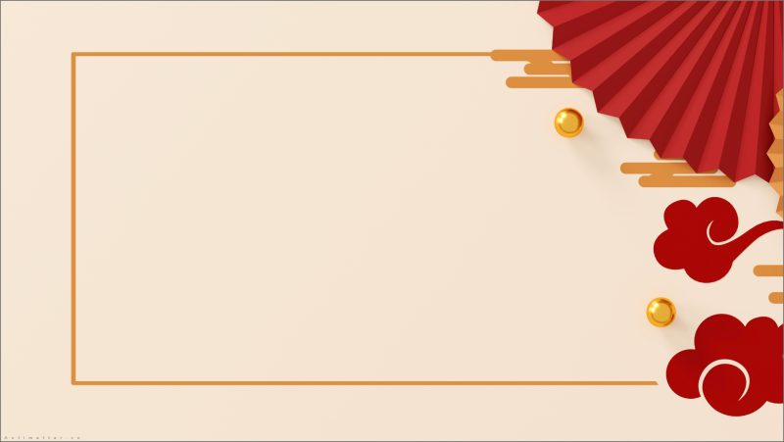



Slide 6

Nhắc lại kiến thức cần nhớ về từ Hán Việt, thành ngữ, tục ngữ

Slide 7
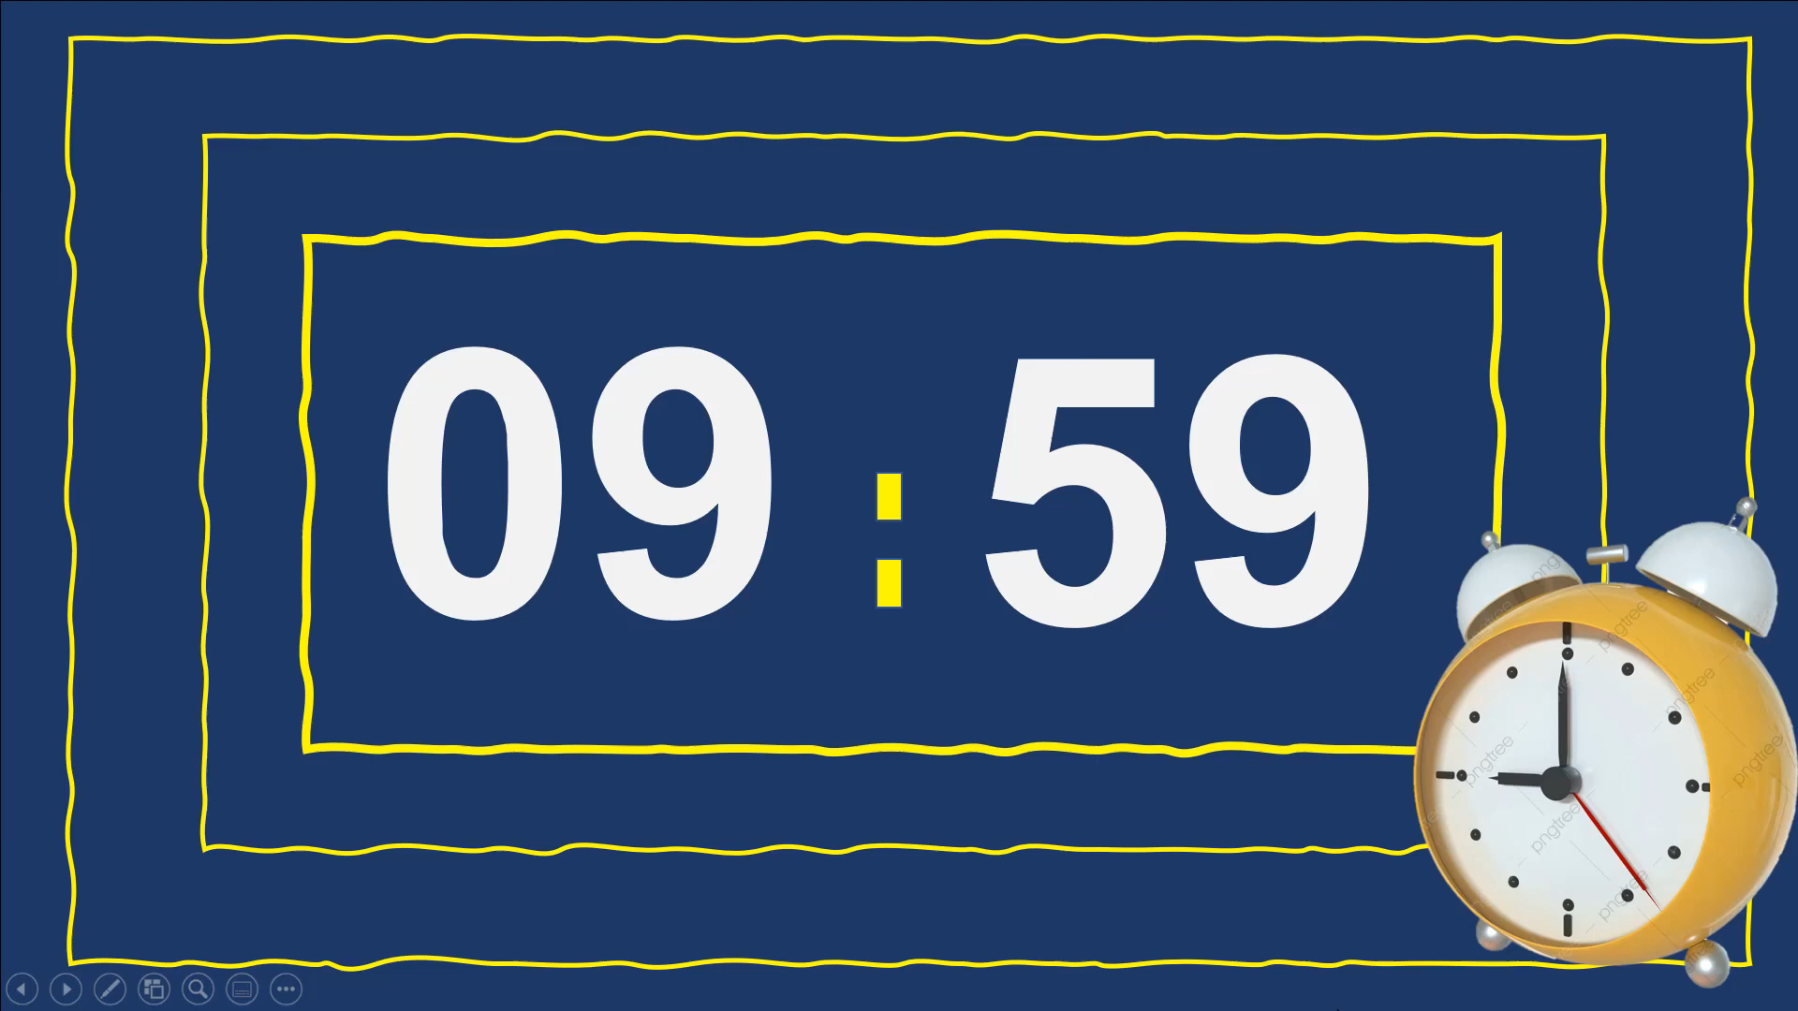
THỰC HÀNH
Thảo luận nhóm (10 phút)
Nhóm 1,2,3: làm bài tập 1
Nhóm 4,5,6: làm bài tập 2

Slide 8

Bài tập 1:
- Các từ ghép Hán Việt là: trung thần nghĩa sĩ, lưu danh sử sách, binh thư yếu lược.
- Nghĩa của các từ ghép Hán Việt và nghĩa của các thành tố:

Slide 9
Bài tập 1:
Nghĩa của mỗi yếu tố | Nghĩa của từ ghép Hán Việt
trung: trung thành (trước sau 1 lòng 1 dạ không thay đổi) | Những người trung với vua, sẵn sàng làm việc nghĩa
thần: bề tôi của vua
nghĩa: điều tốt đẹp, lẽ phải
Sĩ: người
Lưu: giữ lại, để lại | Giữ lại tiếng tốt, tên tuổi về sau trong sách sử
Danh: tên tuổi
Sử: quá trình phát triển đã qua của một đất nước
Sách: xấp giấy có in chữ đóng thành tập
Binh: quân lính, việc quân sự | Cuốn sách tập hợp những nội dung khái quát, quan trọng về quân sự
Thư: sách
Yếu: quan trọng, cần thiết
Lược: khái quát, vắn tắt

Slide 10
Bài tập 2: Các thành ngữ là:
a) Êm ấm gối chăn: cuộc sống ấm êm, không thiếu thốn vật chất.
Bách niên giai lão: cùng sống với nhau đến trăm tuổi.
b) danh chính ngôn thuận: danh nghĩa chính đáng thì lời nói dễ được người khác nghe theo.
c) Chiêu binh mãi mã: Chuẩn bị, rèn luyện lực lượng quân sự để sẵn sàng chiến đấu.
d) trung quân ái quốc: trung với vua là yêu nước.

Slide 11
Bài 3: Nối:
5-a
4-b
2-c
3-d
1-e

Slide 12
Bài 4: Viết đoạn văn 5-7 dòng nêu cảm nghĩ của em sau khi học văn bản “Hịch tướng sĩ” của Trần Quốc Tuấn, trong đó có sử dụng ít nhất 2 từ Hán Việt, giải nghĩa từ Hán Việt đã sử dụng.
+ Yêu cầu về hình thức: đoạn văn 5-7 dòng
+ Yêu cầu về nội dung: nêu cảm nghĩ của em sau khi học văn bản “Hịch tướng sĩ” của Trần Quốc Tuấn, trong đó có sử dụng ít nhất 2 từ Hán Việt, giải nghĩa từ Hán Việt đã sử dụng.

Slide 13


